Slide 1
Презентация на тему: «Зимняя Олимпиада в Сочи 2014»
( для I младшей группы )
Медведева К. М.

Slide 3
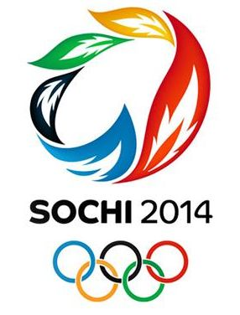
Эмблема

Slide 4
Олимпийский символ

Slide 5
Олимпийский флаг

Slide 6
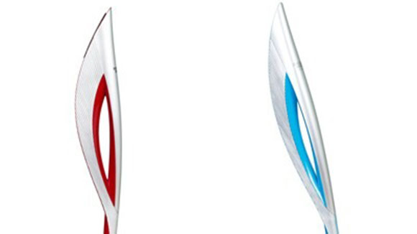
Олимпийский факел

Slide 7
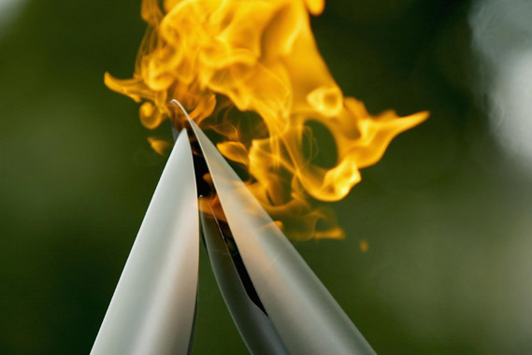
Горящий факел

Slide 8
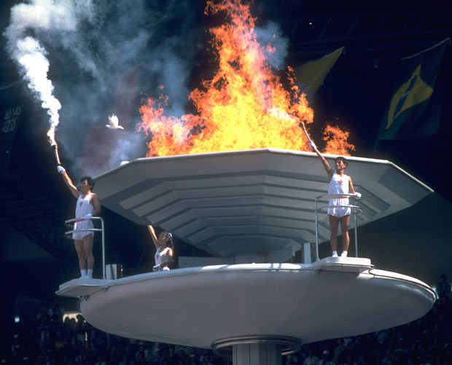
Олимпийский огонь

Slide 9
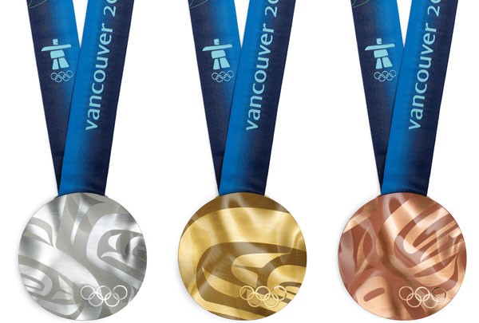
Олимпийские медали

Slide 10
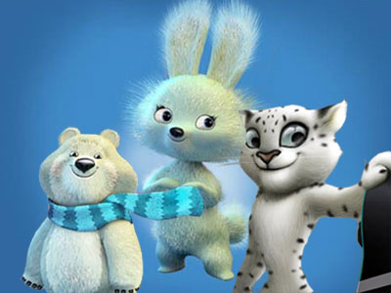
Олимпийские талисманы

Slide 11
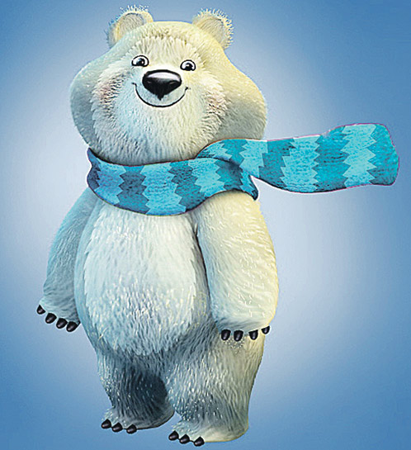

Slide 12
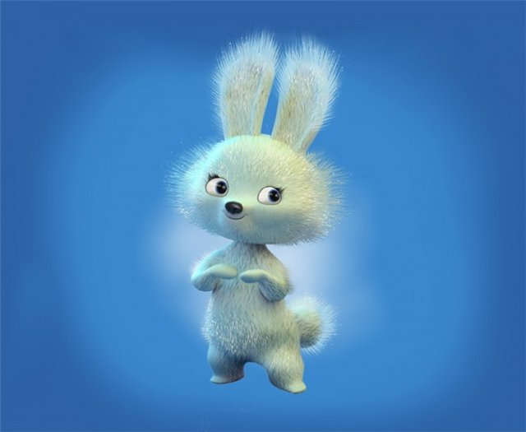

Slide 13
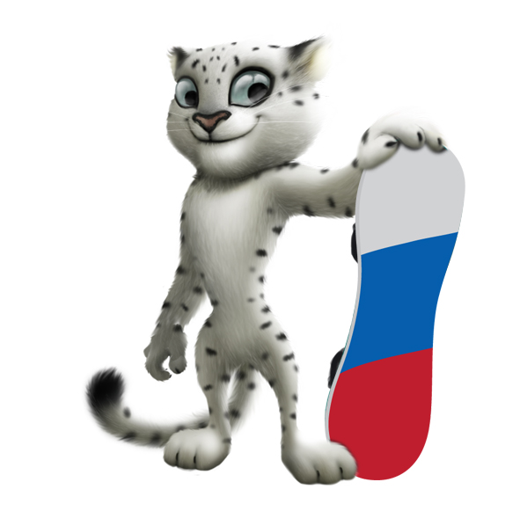

Slide 14
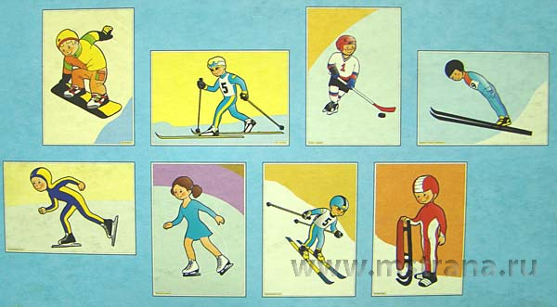
Зимние олимпийские виды спорта

Slide 17
